Slide 1
全国高职高专院校思政课集体备课专委会
《思想道德与法治》
第六章 学习法治思想 提升法治素养
第一节 社会主义法律的特征和运行

Slide 2

目 录
一
法律及其历史发展
二
我国社会主义法律的本质特征
三
我国社会主义法律的运行

Slide 3


课程导入
案例一：人脸识别案件频发，大众隐私谁来保护？
《“刷脸时代”如何保护个人隐私》】

Slide 4



案例二：网络喷子怎么处罚？

Slide 5
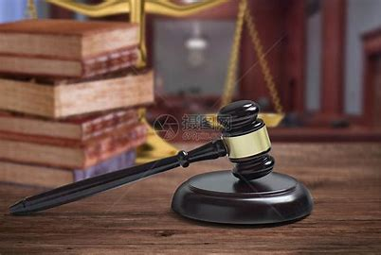
一、法律及其历史发展
1
法律的含义
2
法律的历史发展

Slide 6
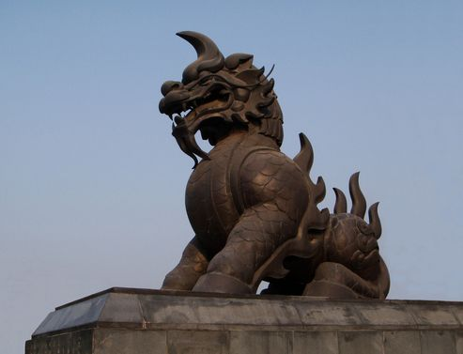
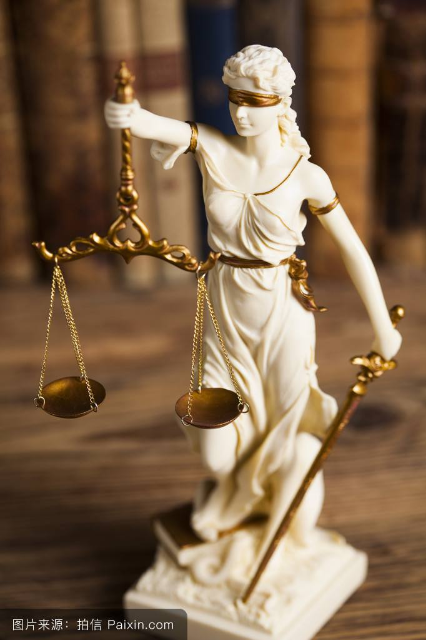
1
法律及其历史发展
神明裁判
强制性
公平性

Slide 7

1
法律的含义
法律是由国家制定或认可并由国家强 制力保证实施的，反映由特定社会物质生活条件所决定的统治阶级意志的 规范体系。

Slide 8
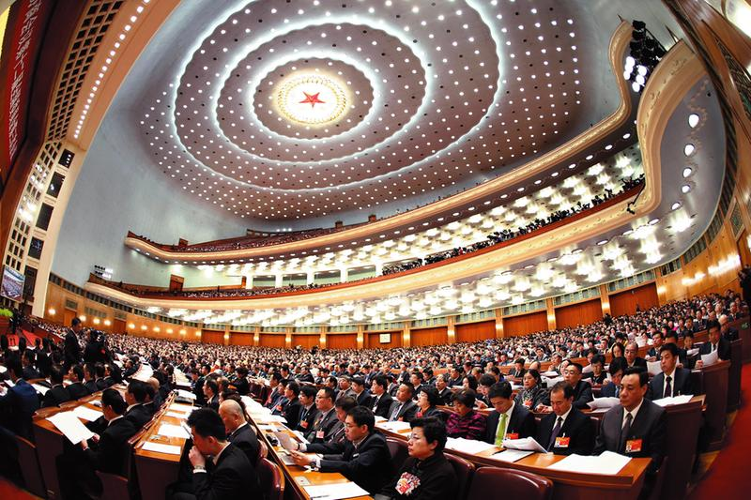
法治兴则国家兴，法治强则国家强
微动漫 | “十一个坚持”推进全面依法治国
2020年11月召开的中央全面依法治国工作会议，确立了习近平法治思想在全面依法治国中的指导地位。

Slide 9

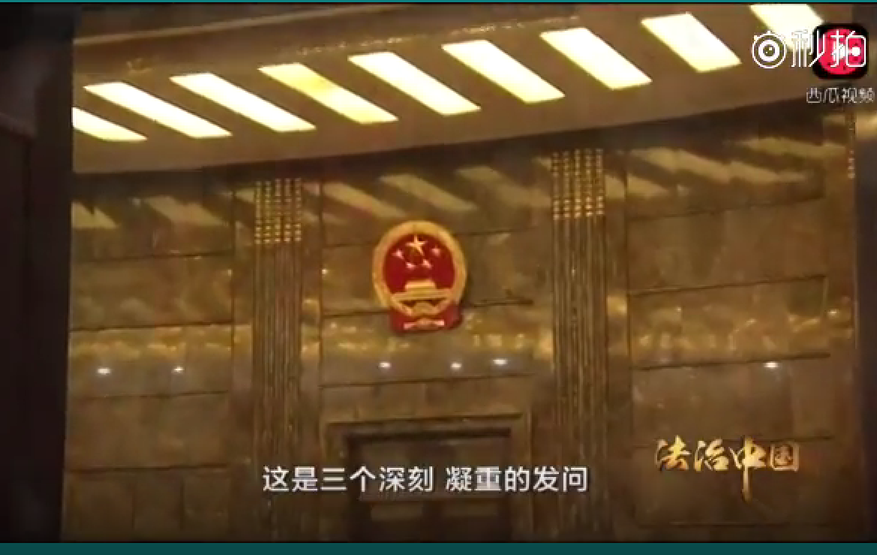
法律是什么？最形象的说法就是准绳。用法律的准绳去衡量、 规范、引导社会生活，这就是法治。
—习近平
点击按钮播放

Slide 10



法律规范与道德规范、纪律规范不同
从“倒牛奶”到《反食品浪费法》
严禁炒作“吃播”

Slide 11
法律的历史发展
人类四种历史类型的法律：
  奴隶制法律
  封建制法律
  资本主义法律
  社会主义法律

Slide 12
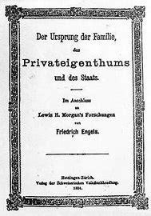
法不是从来就有的，也不是永远存在的。法是随着私有制、阶级和国家的产生而产生的，是阶级社会的特殊社会现象。法的产生和发展，经历了漫长的过程。

Slide 13
思考：为什么原始社会没有法律？
法律产生的原因
经济原因：生产力发展；社会分工的出现；产品交换；私有制产生
第一次社会大分工——畜牧业从农业中分离出来
第二次社会大分工——手工业与农业分离
第三次社会大分工——商人的出现

Slide 14
奴隶制法律
◆法律产生的原因
阶级原因：奴隶主与奴隶两大对立阶级出现；
阶级关系取代血缘关系
文化原因：文字的出现及其广泛使用
奴隶制法律通常采用最极端的经济剥削和政治压迫的方式，其主要特征有：一是具有明显的原始习惯残留痕迹；二是否认奴隶的法律人格；三是存在严格的等级划分；四是刑罚方式极其残酷。

Slide 15
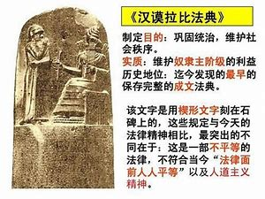
汉谟拉比法典
“世界上最早、最系统、最完整的成文法典”
奉行“以眼还眼，以牙还牙”的原则”，“如果一个人伤了贵族的眼睛，还伤其眼。如果一个人折了贵族的手足,还折其手足”，但”如果贵族阶级的人打了贵族出身的人,须罚银一明那(合505克)。如果任何人的奴隶打了自由民出身的人，则要遭割耳。”

Slide 16
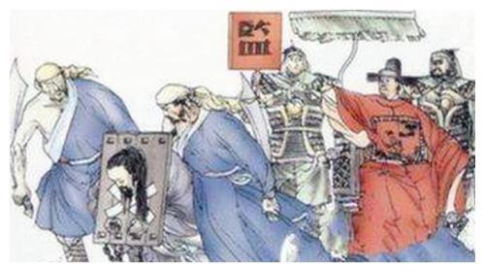
封建制法律
封建制法律的基本特征
一是确立农民对封建地主的人身依附关系；
二是实行封建等级制度；
三是维护专制皇权；
四是刑罚严酷。

Slide 17
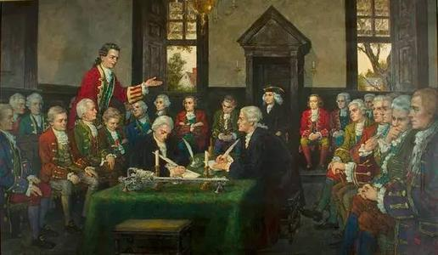
资本主义法律
资本主义法律的基本特征主要体现为四个原则：
一是与资本主义私有制相适应的私有财产神圣不可侵犯原则；
二是与资本主义市场经济相适应的契约自由原则；
三是与资本主义民主政治相适应的法律面前人人平等原则；
四是与资产阶级人道主义相适应的人权保障原则。

Slide 18

1842 年，马克思发表了《关于林木盗窃法的辩论 》“凡是在 法为私人利益制定了法律的地方，它都让私人利益为法制定法律。”

Slide 19
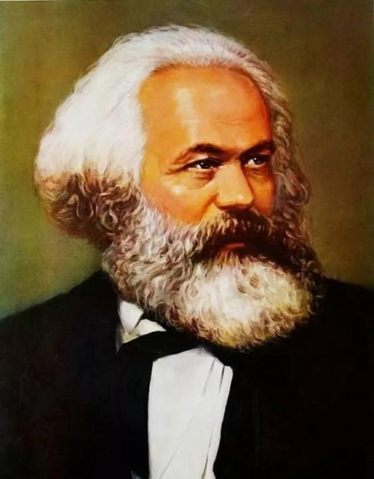
要反对“法律万能论”和“法律虚无论”
“但社会不是以法律为基础的，那是法学家的幻想。相反地，法律应该以社会为基础。”
————马克思

Slide 20
社会主义法律
人类历史上唯一以公有制为基础的新型法律制度。
旨在实现人的全面发展和全体社会成员的共同富裕。
是最广大人民群众意志的集中体现，是实现人民当家作主、实现人民民主专政的重要保证。
是最广大人民群众意志的集中体现，是实现人民当家作主、实现人民民主专政的重要保证。
反映了社会主义生产关系的本质要求，为实现普遍意义的平等、自由奠定了坚实基础，
实现了对历史上各种类型法律制度的超越。

Slide 21

二、我国社会主义法律的本质特征
1
体现了党的主张和人民意志的统一
2
具有科学性和先进性
3
是中国特色社会主义建设的重要保障

Slide 22

◆从体现的意志看，我国社会主义法律是党的主张和人民共同意志的体现，是阶级性与人民性的统一。

Slide 23
“法律面前人人平等”的制度性差异
资本主义社会的“法律面前人人平等”，是在占社会人口比重少于工人阶级的资产阶级占有社会大量财富的前提下的“平等”，其实质是保护资产阶级的利益，即少数人的利益。而社会主义的“法律面前人人平等”的经济前提是“生产资料公有制”，从而使得“法律面前人人平等”具有实质性意义。

Slide 24

◆从实质内容看，我国社会主义法律是社会历史发展规律、自然规律的反映，是科学性和先进性的统一。
“移动微法院”平台引领移动电子诉讼发展潮流
在新冠肺炎疫情防控中，智慧法院成功经受考验，实现“审判执行不停摆、公平正义不止步”，充分体现我国社会主义司法制度的优越性。

Slide 25


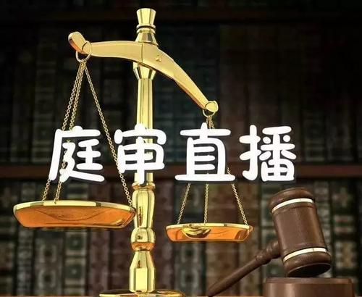
中国特色一站式多元纠纷解决和诉讼服务机制
人民法院坚持深化司法公开，自觉接受监督，让热点案件审判成为全民共享的“法治公开课”。审判流程、庭审活动、裁判文书、执行信息四大公开平台成为展现中国司法公正的重要窗口，彰显了中国司法的制度自信。
习近平总书记强调，要加强和创新基层社会治理，坚持和完善新时代“枫桥经验”。人民法院大力推进中国特色一站式多元纠纷解决和诉讼服务体系建设，为群众解决纠纷提供菜单式、集约式、一站式服务，促进矛盾公正、高效、实质性化解。

Slide 26
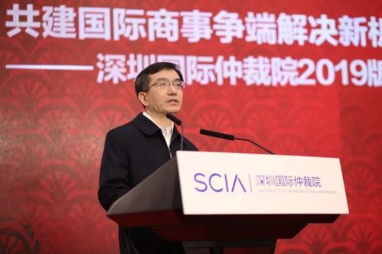

中国司法国际公信力、影响力日益提升。
“一带一路”国际商事争端解决机制不断健全，自贸试验区、自由贸易港司法服务举措跟进完善。人民法院坚持深化国际司法交流，讲好中国法治故事，传播好中国法治声音。

Slide 27

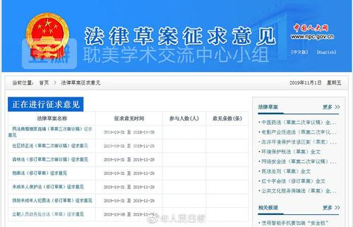

从法的社会作用看，我国法律的社会作用体现了社会主义的本质要求，经济发展、政治清明、文化昌盛、社会公正、生态良好，都离不开社会主义法律的引领、规范和保障。

Slide 28
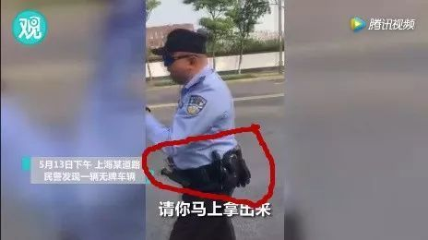
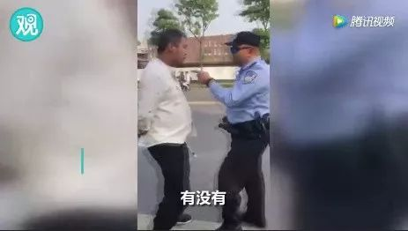


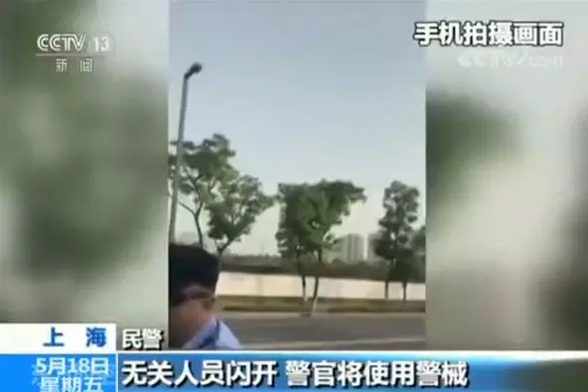
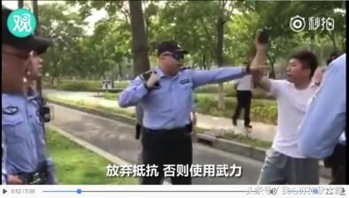
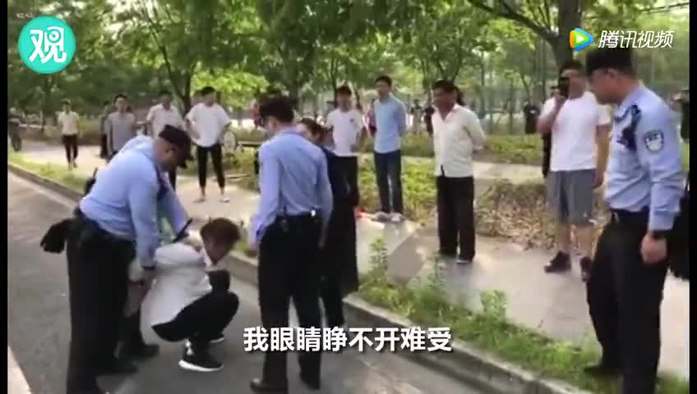
坚持全面从严治党、从严治院、从严管理，以零容忍态度严惩司法腐败
上海警察“教科书式执法” 获赞（2018.5）
积极回应人民群众对公平正义的追求，努力实现案件政治效果、法律效果、社会效果相统一
既解决案件“法结”，又化解群众心结

Slide 29



三、我国社会主义法律的运行
法律制定
法律执行
3
法律适用
4
法律遵守

Slide 30
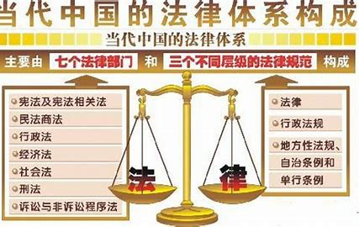

法律制定

Slide 31

《中华人民共和国民法典》诞生
民法典是新中国历史上首个以“法典”命名的法律，具有中国特色，体现时代特点，反映人民意愿，回应经济社会生活新情况、新问题，有利于全面加强对人民群众各项民事权利的保护，助推中国特色社会主义法律体系更加成熟完善。
中国《民法典》的诞生历程

Slide 32
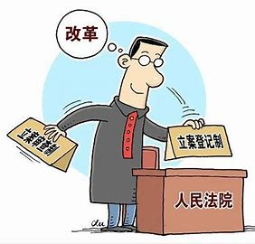
法律执行（执法）
在广义上，法律执行是指国家机关（行政机关和司法机关）及其公职人员，在国家和公共事务管理中依照法定职权和程序，贯彻和实施法律的活动。
在狭义上，法律执行则是指国家行政机关执行法律的活动，也被称为行政执法。

Slide 33

法律适用
法律适用：指国家司法机关依照法定职权和程序适用法律处理各种案件的专门活动。
1.司法的主体:
    人民法院-----审判权
    人民检察院---监督权
2.司法公正的意义:
    司法公正是社会公正的最后一道防线
    司法公正是法律至高无上的权威的保障
2021年起这些行为都是犯罪！多学法律少吃亏，不要稀里糊涂坐牢！

Slide 34
法律遵守
1.守法的含义：是指国家机关、社会组织和公民个人依照法律规定行使权力和权利以及履行职责和义务的活动。
2.守法的两个方面: 依法行使权利、依法履行义务
3.守法的主体: 一切组织和个人。
《宪法》第5条明确规定：“一切国家机关和武装力量、各政党和各社会团体、各企业事业组织都必须遵守宪法和法律。一切违反宪法和法律的行为，必须予以追究。”

Slide 35
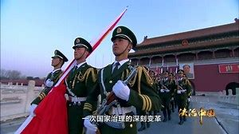
习近平治国理政：
要引导人民有问题依靠法律来解决

Slide 36
课后思考
1.联系实际谈谈为什么说我国社会主义法律是党的主张和人民意志的共同体现。
2.谈谈如何理解中国特色社会主义法治道路？
3.结合自身实际谈谈如何在日常生活中知法、学法、守法？

Slide 37
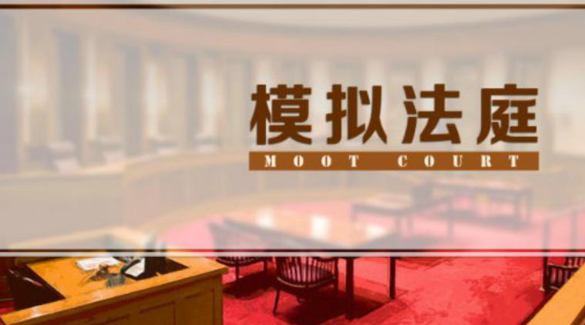
拓展实践
结合实际，组织学生进行一场模拟法庭，引导学生深化对“中国特色社会主义法治体系”的理解。

Slide 38
推荐书目
1. 《论坚持全面依法治国》由中央文献出版社出版2020年
2. 《习近平谈治国理政》第一卷、第二卷、第三卷
3. 《法治中国建设规划（2020－2025年）》中共中央印发
4.《中国法律与中国社会》2010版

Slide 39
致谢
本章课件由以下学校教师一起完成，特此感谢！
负责人 | 上海民航职业技术学院 | 柳心欢
第一节 | 上海民航职业技术学院 | 马蕾
第二节 | 上海民航职业技术学院 | 周琦
第三节 | 上海民航职业技术学院 | 张连梅
第四节 | 上海民航职业技术学院 | 殷豆豆

